Slide 1
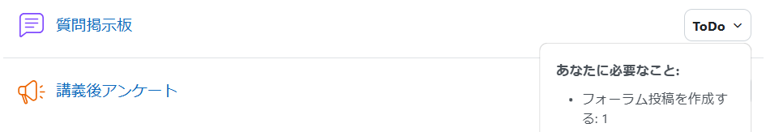
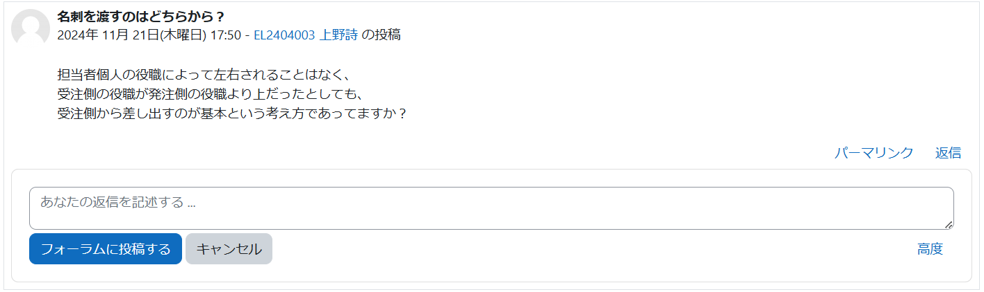
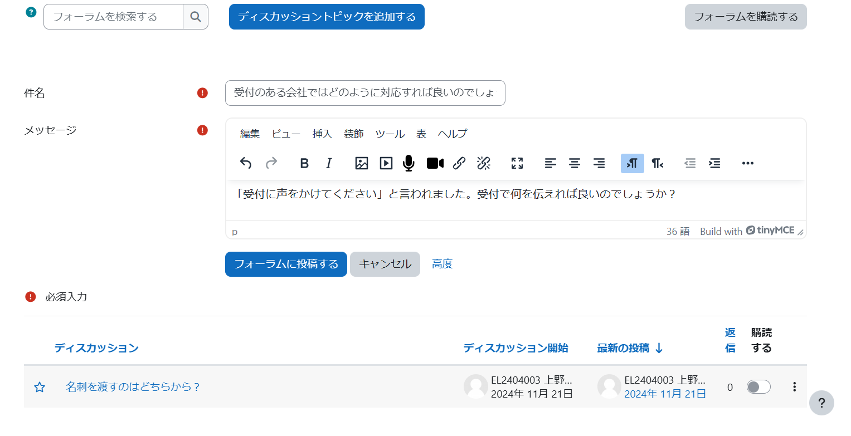
フォーラムを閲覧/投稿する
フォーラムとは教師および受講生同士の連絡や意見交換の場として使われるスペースです。利用の際は一般的なルールやマナーを守って正しく活用しましょう。
フォーラムをクリックします。 「To Do」をクリックすると活動完了条件が表示されます。
ディスカッションタイトルをクリックすると、内容を閲覧することが出来ます。
「返信」をクリックすると、ディスカッションに対して返信を付けることが出来ます。 「高度」をクリックするとエディタが展開され、ファイルの添付が可能になります。
「ディスカッショントピックを追加する」をクリックすると、新しいディスカッショントピックを立てることができます。 「高度」をクリックするとエディタが展開され、ファイルの添付が可能になります。
「フォーラムを購読する」をクリックすると新しい投稿があるたびに通知が届きます。ディスカッションごとに通知をコントロールすることも可能です。 ※教師側の設定によっては通知のコントロールができない場合があります。
フォーラムを閲覧/投稿する

